Slide 1

课时13
课时1
协议分析
异步错误响应
存储协议命名
存储命令响应
获取命令
client使用
互联网人实战大学

Slide 2
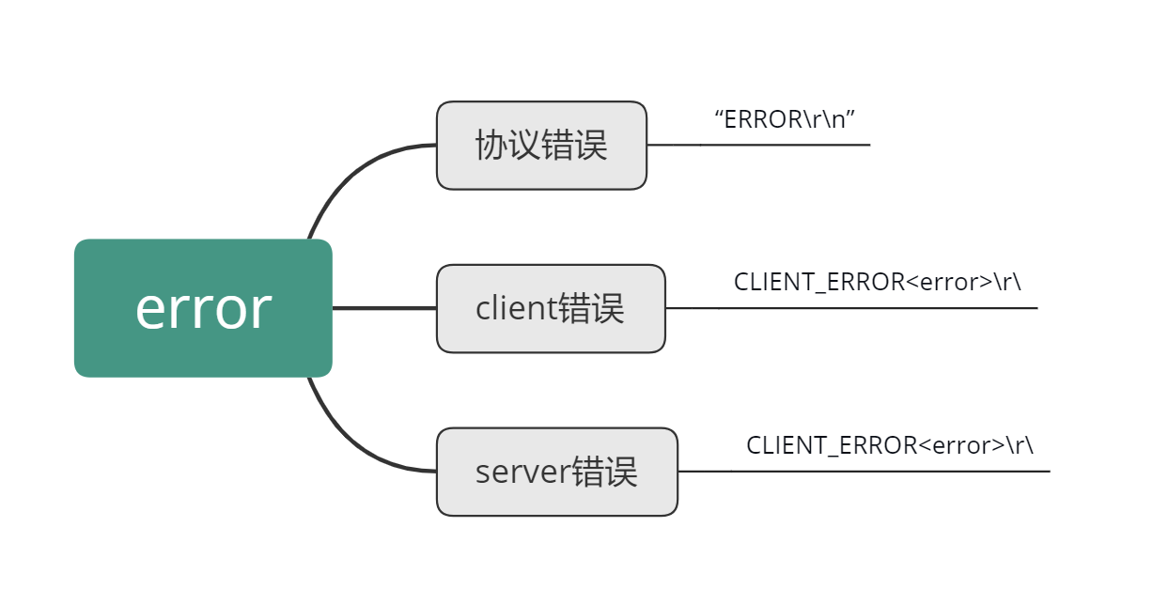
协议分析
异常响应
Notes:
error
协议错误
“ERROR\r\n”
client错误
CLIENT_ERROR <error>\r\
server错误
CLIENT_ERROR <error>\r\

Slide 3
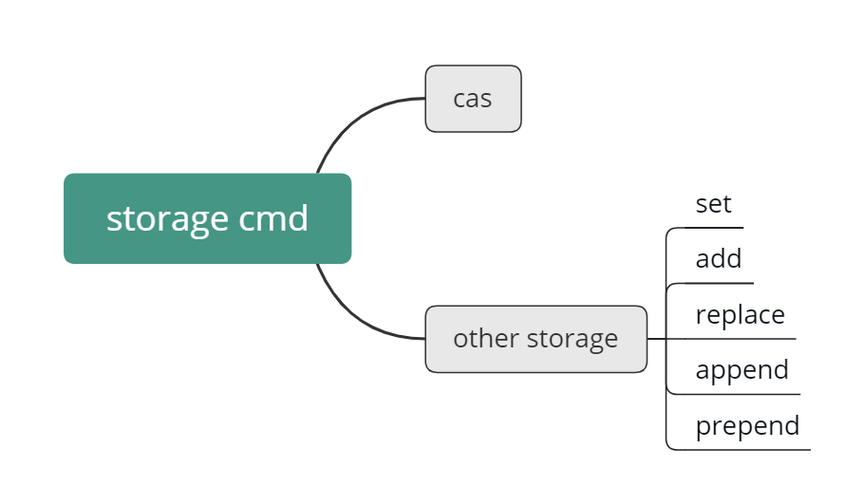
协议分析
存储命令
<command> <key> <flags> <exptime> <bytes> [noreply]\r\n
cas <key> <flags> <exptime> <bytes> <cas unique> [noreply]\r\n
<data block>\r\n
Command
Set 存储一个key/value
Add 当key不存在时，存储这个key/value
Replace 当key存在时，存储这个key/value
Append 当key存在时，追加data到value的尾部
Prepend 当key存在时，将data加到value的头部

Slide 4
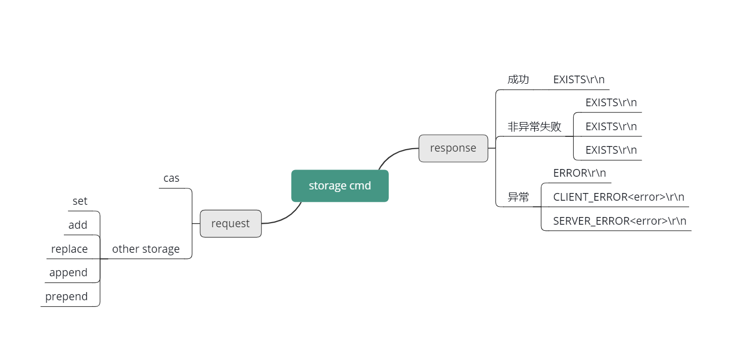
协议分析
存储命令响应
"STORED\r\n”
"EXISTS\r\n”
"NOT_STORED\r\n"
"NOT_FOUND\r\n"

Slide 5
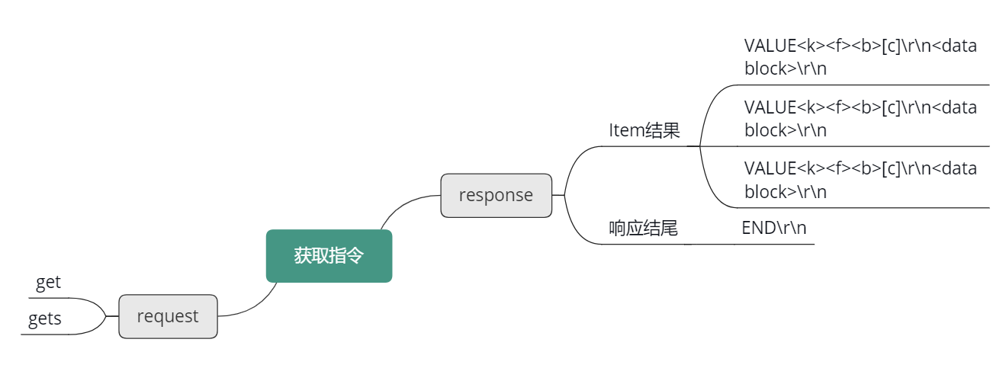
协议分析
获取命令
get <key>*\r\n
gets <key>*\r\n
响应
VALUE <key> <flags> <bytes> [<cas unique>]\r\n
<data block>\r\n
END\r\n

Slide 6
其他指令
delete <key> [noreply]\r\n
incr/decr <key> <value> [noreply]\r\n
touch <key> <exptime> [noreply]\r\n
gat/gats <exptime> <key>*\r\n
slabs reassign <source class> <dest class>\r\n
slabs automove <0|1>
lru <tune|mode|temp_ttl> <option list>
stats <args>\r\n

Slide 7
Client使用及改进
memcached client（Java为例）
Memcached-Java-Client
推出时间早，应用广泛
性能一般，但足够稳定
停止更新
SpyMemcached
性能较好，但稳定性欠缺
变更很少，基本停止更新
Xmemcached
性能最佳，综合表现最佳
活跃，持续更新

Slide 8
Client使用及改进
缓冲buf设置
TCP_NODELAY
调优与改进
压缩算法引入
资源池多副本管理
资源池多级管理

Slide 9
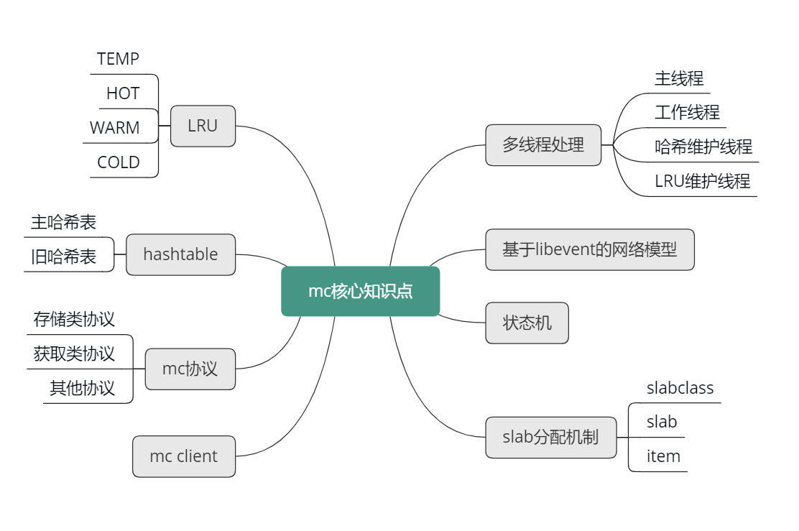
课程总结

Slide 10
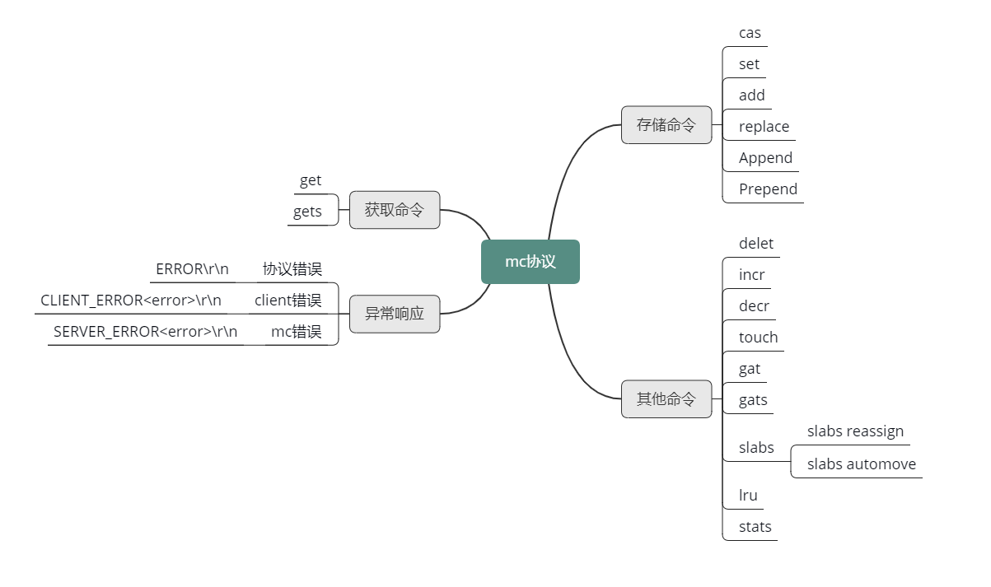
课程总结

Slide 11
Next：课时14《Memcached经典问题及解决方案》
互联网人实战大学

